Slide 1
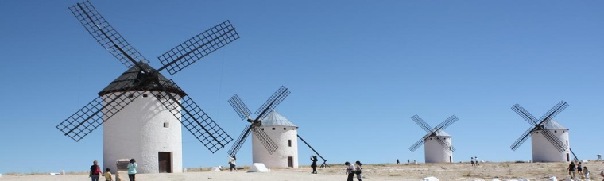
マネジメント原理（説明4） １．近代組織論 ２．経営組織の構造 ３．組織デザイン
城西国際大学大学院
ビジネスデザイン研究科
経営学博士：伊東俊彦
・本資料作成にあたり特にことわらない限り下記書籍をテキストとして使用
『新版 公務員Vテキスト13 経営学』TAC公務員講座編、TAC出版、2007
management-4.pptx

Slide 2
１．近代組織論-1
(1) バーナードの組織論-1
組織とは
孤立した人間の集団でなく相互に影響を及ぼし合いながら成立 する体系（=システム）
① バーナードの人間観
全人：理性と感情をもち、個人としての人格と社会性を有す
⇒合理的であろうとするが、完全に合理的にはなりえない
② 協働体系
協働とは：複数の人間が協力して１つの目標のために働くこと
協働体系とは：協働のための仕組み
⇒協働体系の中核が組織

Slide 3
１．近代組織論-2
(1) バーナードの組織論-2
③ 公式組織とは
協働体系の中核に位置する組織
公式組織の定義
2人以上の人々の意識的に調整された活動または諸力の体系
非公式組織とは
組織構成員の活動や相互作用を通じ、自発的に生成した組織で 公式組織の存在を前提とする（経営学大辞典より）
④ 組織成立の３要素
共通目的：メンバー間で合意を得られる共通の目的
協働意欲：共通目的を達成しようとする意欲
誘引≧貢献 の保持が必要
コミュニケーション（=伝達）：共通目的と協働意欲を統合する役割
個人の活動を統合し調整する役割

Slide 4
１．近代組織論-3
(1) バーナードの組織論-3
⑤ 組織均衡
組織均衡：誘引≧貢献 の状態 ⇒個人は組織への参加継続
組織離脱：誘引＜貢献 の状態 ⇒個人は組織から離脱
⑥ 有効性と能率
有効性：組織目的の達成の度合い ⇒業績がよければ給料も上がる
能率：組織からの成果配分に対する個人の満足の度合い
有効性の上昇：能率の増大 ⇒ 誘引≧貢献 の維持

Slide 5
１．近代組織論-4
(1) バーナードの組織論-4
⑦ 個人人格と組織人格
個人人格とは：自己の利益を追求する意思決定を行う人格
組織人格とは：組織目的の達成を追求する意思決定を行う人格
⑧ 道徳的リーダーシップ
経営者のリーダーシップにおける道徳的側面
組織構成員の理念･価値観を統合し協働に導く役割
道徳とは：理念、価値観、慣習
⑨ 権限受容説
命令が受容され、命令の意図に従って部下が行動して始めて 管理者の権限が成立

Slide 6

１．近代組織論-5
(2) サイモンの理論-1
① サイモンの人間観
管理人･経営人
限定合理性：人間は限定合理性をもつ意思決定主体
情報収集能力の限界⇒すべての情報の収集はできない
計算能力の限界⇒すべての結果の完全な予想はできない
② 意思決定のプロセス-1
問題の認識：解決が必要な問題の発見
代替案の探索：すべての代替案の探索はできない
代替案の評価：完全な予想・評価をおこなうことはできない
代替案の選択：満足化原理に基づく意思決定を行わざるを得ない
代替案の実施：所定の成果の確保
フィードバック：つぎの意思決定に活かす ⇒ 意思決定のプロセス図

Slide 7
１．近代組織論-6
(2) サイモンの理論-2
③ 満足化原理に基づく意思決定
人間の合理性に限界がある
⇒ 一定の目標水準を定め、目標水準を達成できる代替案を発見し選択
④ 意思決定の種類
定型的意思決定
日常反復的に発生する問題解決の手続きや方式がある意思決定
非定型的意思決定
問題が新しい・または複雑で発生の度に代替案の探索を要し、一定 の決定手続きや方式を持たない
⑤ 組織目的の階層化
大きな問題は分解して、分解した問題ごとに担当メンバーを配置
⇒目的の階層化が階層的な組織構造を生む

Slide 8
１．近代組織論-7
(2) サイモンの理論-3
⑥ 組織の意思決定
上位の意思決定は下位の意思決定を統制し制約する
下位の意思決定は上位の意思決定を実行する手段となる
⑦ 意思決定前提
価値前提：何を目的とし、何を望ましいと考えるかの価値判断
事実前提：置かれた環境や能力に関する事実認識
意思決定の影響 ⇒ 意思決定の相互作用
メンバーの意思決定は他のメンバーの価値前提と事実前提に影響
⑧ 手続き的合理性と実質的合理性
手続き的合理性：代替案収集のための方法手続きの考案・適用
実質的合理性：どの代替案がよいかを見出す
限定合理性のもとでの意思決定は、決定過程の合理性の検討 と確保が重要

Slide 9
おわりに（6月6日）
6月6日のオンライン授業はこれで終わりです ⇒ たいへんおつかれさまでした
授業中のキーワード（学籍番号・氏名を含む）を必ずメールで本日（6月6日）中にお送りください
kana-toshi@ab.auone-net.jp
欠席者のキーワード：協働体系（欠席者のみ）
次回は、6月13日（土）、9:20からです（開始は9:30）
以下が次回のURLですので9:20になったら、下記URLをクリックしてWebexに参加してください
https://jiu.webex.com/jiu/j.php?MTID=mc216658dc53fef0a54bce4ae828b0e66

Slide 10
２．経営組織の構造-1
経営組織の構造とは
組織内の役割分担や職務間の調整に関する基本的な枠組み
経営組織の主要形態-1
職能別組織、事業部制組織、マトリックス組織など
（1）職能別組織-1
特徴
購買、製造、販売、研究開発という職能ごとに部門化され 全体的に自己充足単位となっている組織
部門間（=職能間）の調整は基本的にトップマネジメントに集中 ⇒集権的組織となる

Slide 11
２．経営組織の構造-2
経営組織の主要形態-2
（1）職能別組織-2
長所
専門家の利益を享受しやすい⇒活動が専門的、継続的となるため、 技能や熟練度が増し、活動が能率的になる
規模の経済性が図れる⇒単位あたりの製造コストが低下
トップマネジメントの統括により全社的統一が図れる
短所
組織が大規模化すると、トップとの距離が離れ現場に即した迅速な 意思決定が困難になる
統一的な評価基準の設定が困難なため職能間の業績比較が困難
部門内でキャリヤを積むことが多く、全社的な視野に欠けることが多い
結論
上記の長所・短所があるため、安定した外部環境の単一市場で 単一製品を生産する比較的小規模企業に向く
大規模組織でも多角化していない場合は職能別組織も多い

Slide 12
２．経営組織の構造-3
経営組織の主要形態-3
（２）事業部制組織-1
特徴
製品別、地域別、顧客別などの部門化の基準を採用し、独自の利益責任 をもつ事業部にわけ、事業部に対して分権化を行う組織
各事業部の内部を職能別に部門化して自己充足的な活動単位とする組織
各事業部長は担当事業の大幅な権限委譲を受けるため、分権的組織 となるのが一般的
事業部はプロフィット・センター（=利益責任単位）と インベストメント・センター（=投資責任単位）に大別
事例
1920年代、米初のデュポン社、1930年代、日本初の松下電器

Slide 13
２．経営組織の構造-4
経営組織の主要形態-4
（２）事業部制組織-2
長所
決定権限者と現場との距離が短く、現場に即した速い意思決定が可能
トップマネジメントは全社的意思決定に専念できる
事業部ごとの業績評価がしやすい
事業部独立性が高いため、社員の自由度が高く、モチベーションが向上
事業部長は包括的権限をもつため次世代経営者として手腕を磨ける
短所
各事業部に同じような部門・職能が設けられることが多く資源が重複
各事業部の独立性が強すぎると、全社的統一性を欠き、セクショナリズム が生じやすい
事業部をまたがる総合的な製品や新しい技術への対応が困難

Slide 14
２．経営組織の構造-5
経営組織の主要形態-5
（3）マトリックス組織
特徴
製品別と職能別、あるいは製品別と地域別という縦と横の二元的 な命令系統を採用した組織
事例：1960年代の米初のボーイング社、多国籍企業に多い
長所
製品別と職能別の部門化基準により職能ごとの綿密な調整が可能
事業部間で経営資源の重複が発生しない
短所
中間管理者以下はツー・ボス・システムとなり、指揮命令系統が混乱
権力闘争が起きやすく、意思決定が複数必要なため遅れやすい

Slide 15
２．経営組織の構造-6
経営組織の主要形態-6
（4）事業本部制組織
特徴
複数の関連性が高い事業部を統括する目的で設けられた組織
事業部制組織の修正型
長所
事業部間の調整をトップマネジメントが介入せずに行える
短所
企業全体としては事業本部が介在することにより組織階層が深くなる

Slide 16
２．経営組織の構造-7
経営組織の主要形態-7
（5）持株会社
特徴
他社の株式を保有している会社
事業持株会社：事業を行うとともに他社の株式を保有する
純粋持株会社：事業を行わず他社株式を保有し支配権を確立
長所
迅速かつ円滑な事業再編成の進行が可能
厳格な利益管理の目的が達成可能
短所
純粋持株会社の支配が強いと、参加の会社の独立性が失われる
事例
戦前の財閥（三井、三菱）⇒1947年の財閥解体で解散
1997年に純粋持株会社の設立が解禁 ⇒金融機関系で純粋持株会社が多い

Slide 17
３．組織デザイン-1
古典的組織理論-1
古典的組織理論とは
組織に関する一般原理に基づき組織をデザインすれば、どのよう な状況でも組織目的の達成に適合する組織が作れる
（１）組織の一般原則
命令一元化の原則：メンバーは常に1人の上司から命令を受ける
責任･権限の原則：組織の各階層には権限に応じた責任が伴う
専門化の原則：分業により作業能率を高められる
統制の幅原則：1人の管理者が有効に指揮監督できる部下の人数 には一定の限界がある（=スパン・オブ・コントロール）
例外の原則：日常反復的な意思決定は下位に委譲し、経営トップ は例外的・非定型的な意思決定に専念すべき

Slide 18
３．組織デザイン-2
古典的組織理論-2
（２）官僚制論-1
①ウェーバーの支配の類型
伝統的支配：身分などの権威に基づいた支配
カリスマ的支配：優れた魅力や天才的能力に基づいた支配
合法的支配：法律や規則に基づいた支配
⇒ 官僚制組織における支配
②官僚制組織の特徴
職務の専門化により職務分野ごとに専門家による管理を行う
権限・責任を各職位に与え、権限の遂行に私情が入ることを排除
各人の権限・責任は組織規則として文書化・明確化することで確保

Slide 19
３．組織デザイン-3
古典的組織理論-3
（２）官僚制論-2
③官僚制の逆機能現象
本来は合理的なはずの官僚制が非効率となること
逆機能現象を生む状況
形式主義（=原則主義）：規則遵守が強調されそれ自体が目的化
事なかれ主義：責任回避のため、例外的・革新的な行動を回避
セクショナリズム：部門別の専門化と権限委譲が自分の所属する部門 の利益を優先させ、部門間対立を生む現象
員数主義：組織メンバーが、その場しのぎやごまかしで、つじつま 合わせをし、上司や企業トップに都合のよい情報だけ を報告するような現象

Slide 20
３．組織デザイン-4
チャンドラーの理論
組織は戦略に従う
企業は成長の仕方が異なり、それぞれの成長の仕方に応じて 組織構造が設計されるとする理論
チャンドラー命題と事例
環境⇒（決定）⇒戦略⇒（決定）⇒組織構造が決定
３つの事例
①企業の量的拡大⇒1地域で職能を担当する管理部門の新設を促す ⇒企業が地域的に分散⇒各地域のビジネス拠点の管理部門が必要
②企業が新職能分野へ進出すれば組織構造は職能別組織となる
③企業が大規模化⇒製品多角化や国際的な規模拡大を目指す ⇒事業部制組織が選択

Slide 21
３．組織デザイン-5
コンティンジェンシー理論
コンティンジェンシー理論とは
古典的組織論に対し環境が異なれば有効な組織形態も異なる とする理論（1960年代）
環境に適合的な組織構造の選択が必要である
バーンズ=ストーカーの研究
組織には有機的組織と機械的組織がある
有機的組織
権限が十分に委譲され、ｺﾐｭﾆｹｰｼｮﾝが豊富で柔軟性の高い組織
不安定で変化の激しい企業環境に適合的
機械的組織
伝統的組織原則が想定する文書コミュニケーションが使われ、 ラインとスタッフが明確に区別される官僚制組織
安定した企業環境に有効

Slide 22
宿題２（6月13日の宿題）
テーマ
「組織デザインは何のために行われるのか」
宿題
テーマの内容を自分で調べて、レポートにまとめること
A4用紙にWordまたはコンピュータ入力文字で１ページ以上
表紙はいらない⇒タイトル名の下に学籍番号と氏名を記入
参考文献を必ず記入（教科書、ネットの情報、その他参考書）
提出方法：6月26日（金）までにメール添付で送ること
kana-toshi@ab.auone-net.jp
本日の出席メール
キーワード（授業中指定）を入れて送ること(6月13日）
欠席者のみのキーワード：「古典的組織理論」

Slide 23
補助資料-1
意思決定のプロセス図（サイモン）
限定合理性
情報収集 能力の限界
計算能力 の限界
問題の 認識
代替案 の探索
代替案 の評価
代替案 の選択
実行
フィードバック（結果に対する評価）

Slide 24
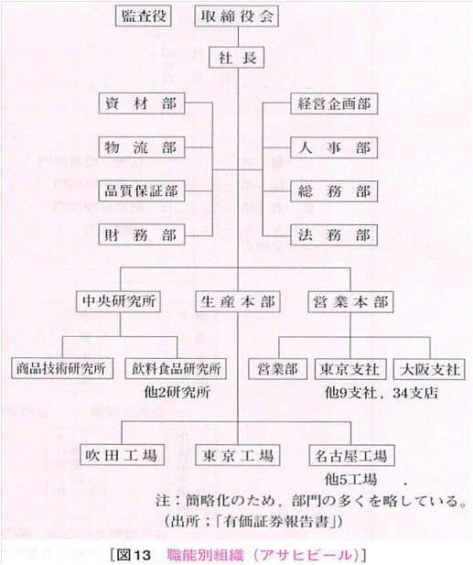
補助資料-2
職能別組織
（『新版 公務員Vテキスト13経営学』より）

Slide 25
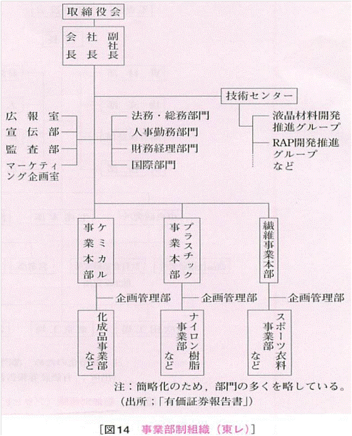
補助資料-3
事業部制組織
（『新版 公務員Vテキスト13経営学』より）

Slide 26
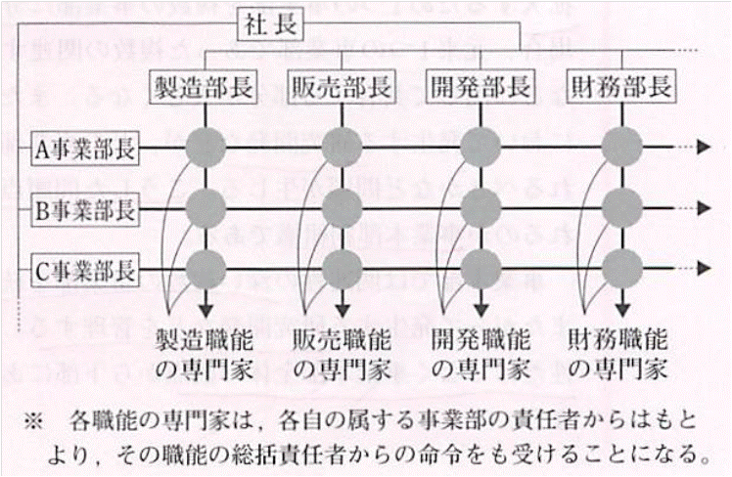
補助資料-4
マトリックス組織
（『新版 公務員Vテキスト13経営学』より）

